Slide 1






PROGRAMA DE INTEGRACIÓN SOCIAL Y TERRITORIAL
Reciclaje y Puntos Limpios

Slide 2

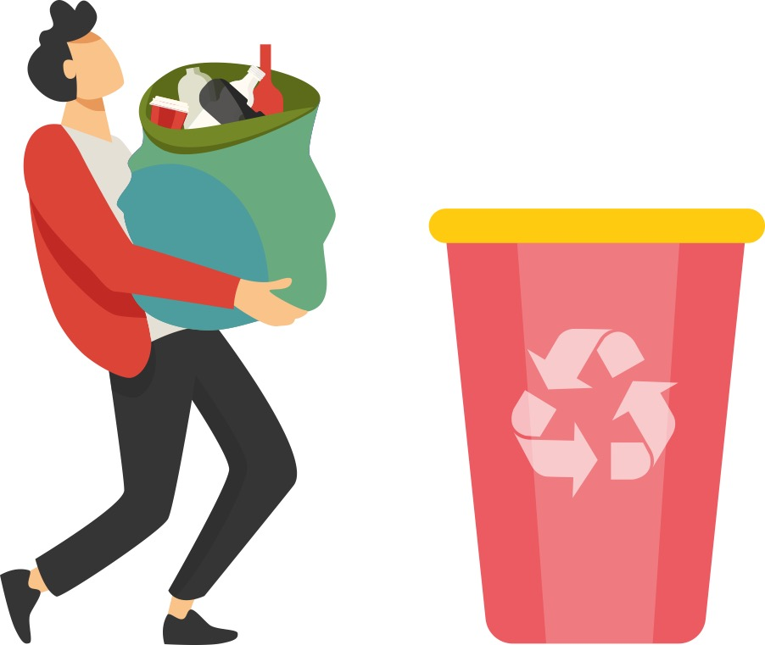

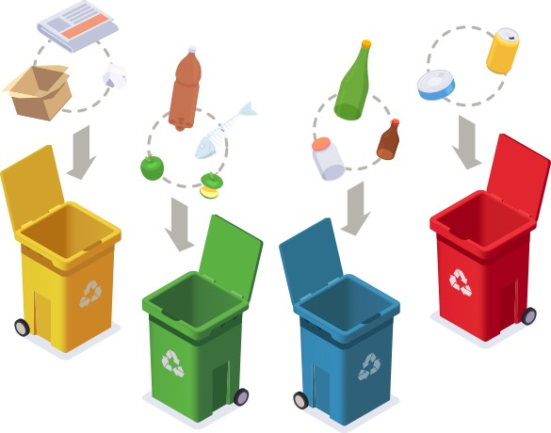
¿CÓMO REALIZAR UN CONSUMO CONSCIENTE Y SOSTENIBLE?
R
REDUCE
los residuos que generas: ¿Realmente necesito lo que voy a comprar? ¿De verdad me hace falta?
R
REUTILIZA
antes de desechar: ¿Se podrá arreglar para volver a usar? ¿Lo puedo transformar en algo útil nuevamente?
R
RECICLA
Si no pudiste evitar adquirir un producto (reducir) o aprovecharlo en otra cosa (reutilizar), recién entonces piensa en separarlo para reciclar.

Slide 3



¿CÓMO CONTRIBUIR ENTRE TODOS?
¡CON PEQUEÑAS ACCIONES PODEMOS
LOGRAR GRANDES CAMBIOS!
Reciclar es reflejo de cultura y responsabilidad social.
En Chile existe la iniciativa “Desafío Chile Sin Basura 2040”.
Se plantea un país que reduce, reutiliza y recicla el 100% de los residuos que produce.
A estas alturas, todos debiésemos practicar la regla de las 3R.

Slide 4
¿CÓMO Y PORQUÉ RECICLAR?
1
Reciclar es importante, ya que se reduce la sobreexplotación de los recursos naturales y la contaminación del aire y el agua.
4
Cada envase reciclado ahorra la energía necesaria para encender un televisor por 3 horas.
2
Disminuye la presión sobre los rellenos sanitarios existentes, aumenta su vida útil y reduce la necesidad de crear otros nuevos.
Ten en cuenta que para poder ser reciclados los residuos deben estar limpios, secos y libres de material orgánicos al momento de depositarse en puntos del reciclaje.
3
Por cada tonelada de papel que se recicla se salvan 18 árboles.
En Chile se recolectan y reciclan vidrios, latas, tetrapak, cartones, papeles y plásticos.

Slide 5

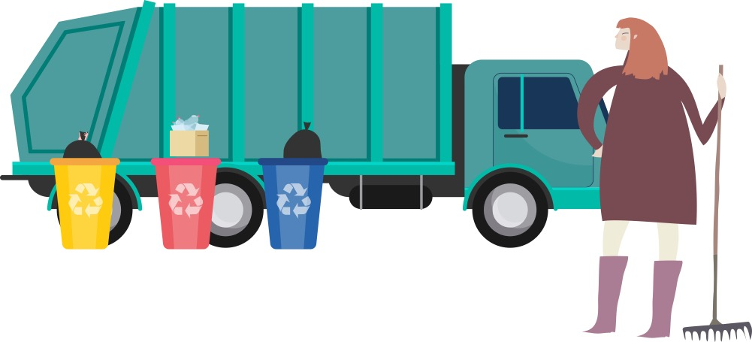
¿ALGUNOS CONSEJOS?
1
Mantener limpio el lugar donde se depositan residuos.
Lee las etiquetas y envases.
7
Limpia los envases de comida antes de tirarlos al contenedor.
2
3
Separa los residuos en recipientes independientes.
4
Deposita los residuos en el contenedor correspondiente.
6
Recicla el aceite de cocina.
5
Aprende qué hacer con los residuos especiales.

Slide 6
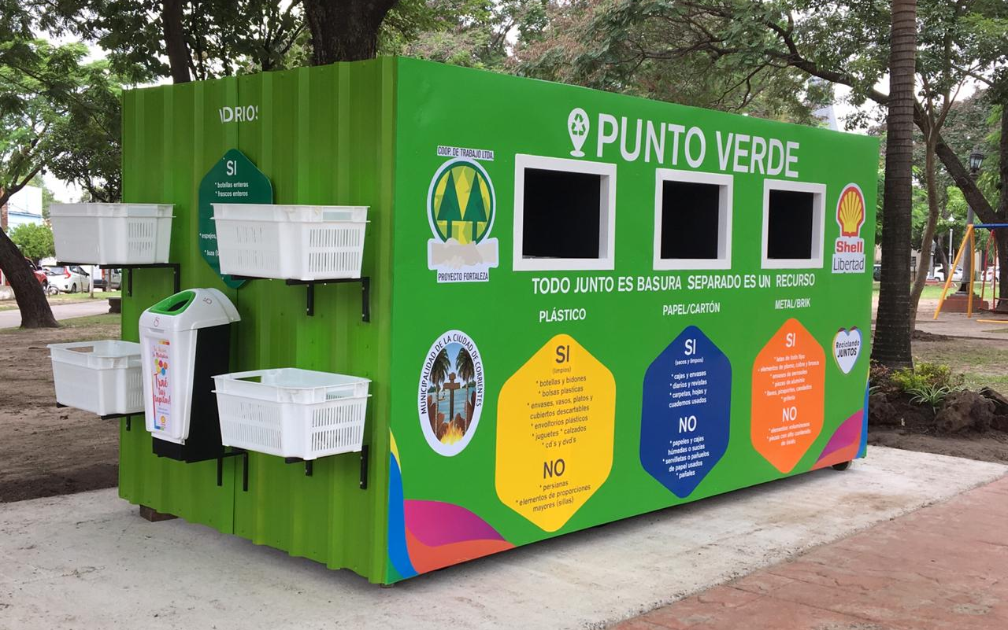
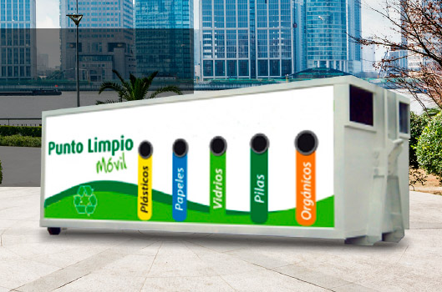
¿QUÉ NOS AYUDA A RECICLAR?
1
PUNTO VERDE
3
CENTRO DE RESIDUOS VOLUMINOSOS
Ubicado en el sector de Olegario Henríquez con Ginebra. Llolleo
En el centro se pueden depositar muebles, electrodomésticos, aparatos electrónicos, colchones, madera, fierros y chatarra.
El horario es de lunes a jueves de 09.00 a 14.00 y de 15.00 a 17.00 horas y los viernes de 09.00 a 14.00 y de 15.00 a16.00 horas.
Más información al 35 2 337332.
2
PUNTO LIMPIO

Slide 7
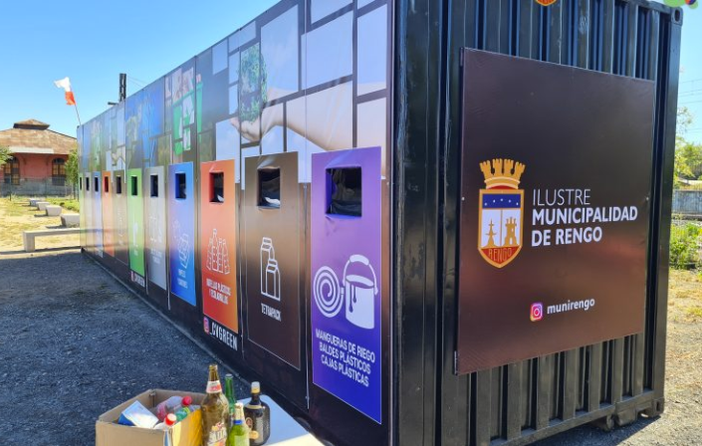
RECICLAJE Y PUNTOS VERDES EN MI COMUNA
Dirección de Aseo y Ornato
Fono: 72 2 515907 – 72 2 513400
Dirección: Portales Nº76
Horario de atención: Lunes a Viernes 8:30 A 17:30

Slide 8






MUCHAS GRACIAS
Esta información será enviada por correo electrónico
y whatsapp y podrán verla en:
https://tepuedeinteresar.com/Integramas_PrimaveraOriente_E7
Desearles que tengan una buena vida
y grata convivencia en el
Conjunto Habitacional Primavera Oriente 7

